Slide 1
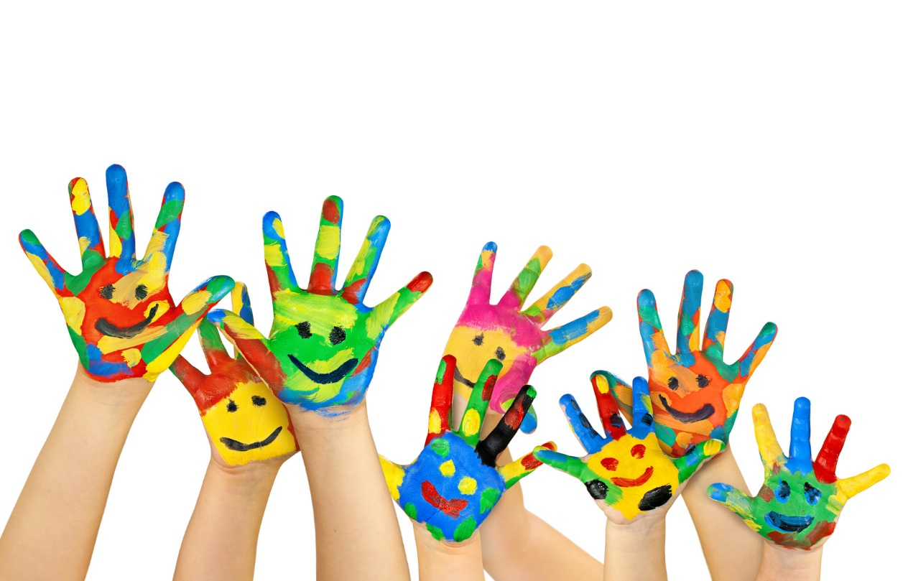
Мастер-класс
«Играем пальчиками-развиваем речь»

Slide 2

"Ум ребенка находится на кончиках его пальцев» (В. А. Сухомлинский)
"Рука – это инструмент всех инструментов" (Аристотель)
"Рука – это своего рода внешний мозг« (Кант)

Slide 3
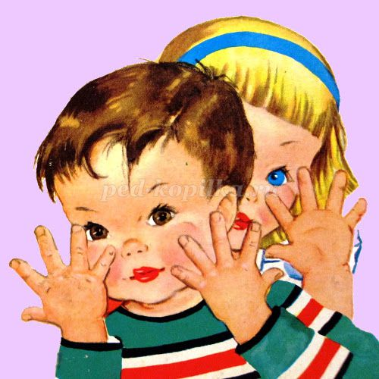
Пальчиковые игры развивают мозг ребенка в целом , а главное стимулируют развитие речи. Чем лучше работают пальцы и вся кисть, тем лучше ребенок говорит.

Slide 4
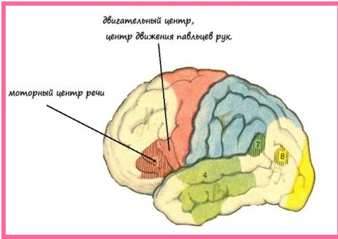

Slide 5
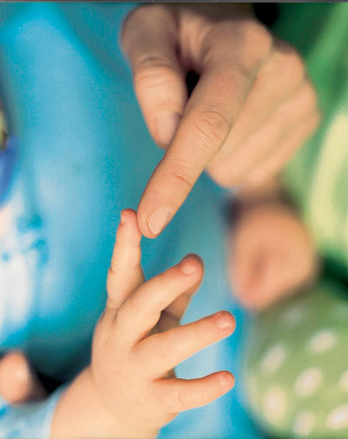
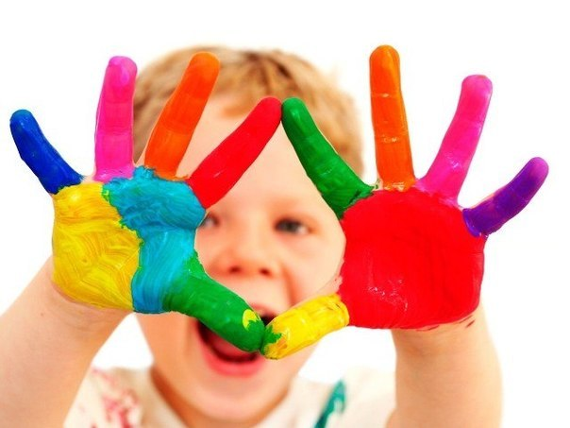
Игра является ведущим видом деятельности в дошкольном возрасте.
Игра-один из лучших способов развития речи малыша.
Она доставляет ребенку удовольствие и радость , включая в работу эмоциональную память.

Slide 6
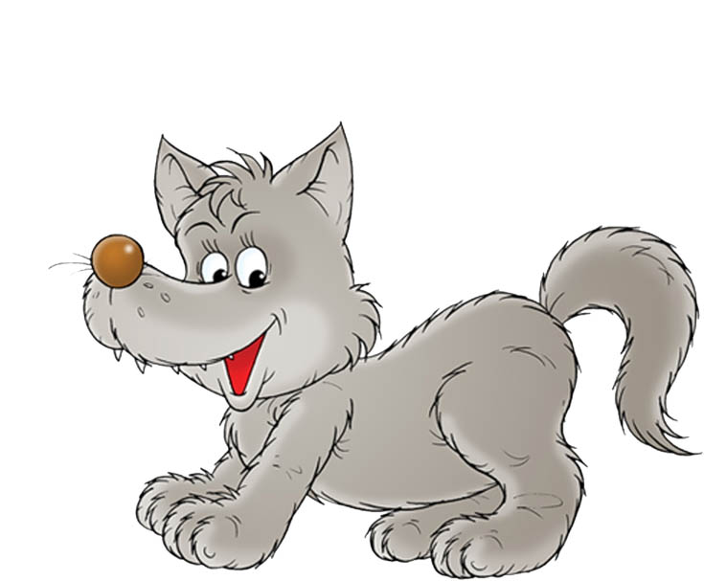
Пальчиковые игры
В домике сидит волчок.
Он глядит на нас в «глазок».
Может дверку приоткрыть,
И за пальчик укусить.
Если больно , то немножко,
Разотри скорей ладошку!

Slide 7
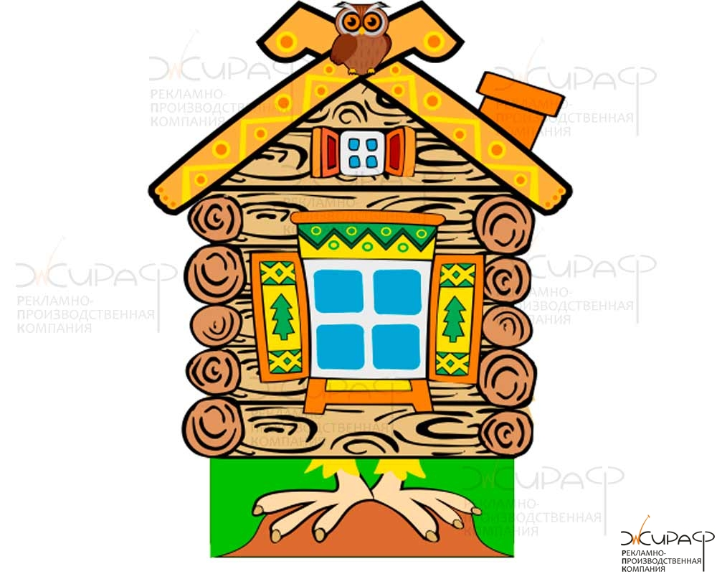
Избушка на лужочке,
Двери на замочке.
Ключик быстро подберем
И избушку отопрем.
Отряхнем ладошки,
Отдохнем немножко.

Slide 8
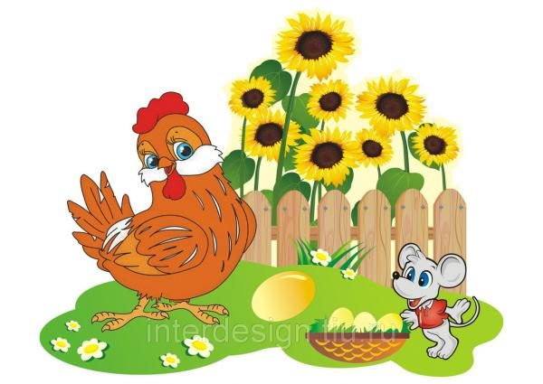
Жили были дед да баба.
И была у них курочка Ряба.
Снесла курочка яичко , да не простое , а золотое.
Дед бил-бил, не разбил.
Баба била-била ,не разбила.
Мышка бежала , хвостиком махнула,
Яичко упало- и разбилось.
Дед плачет , баба плачет ,а курочка кудахчет.
«Не плачь дед, не плачь баба , снесу я вам яичко не золотое ,а простое»

Slide 9
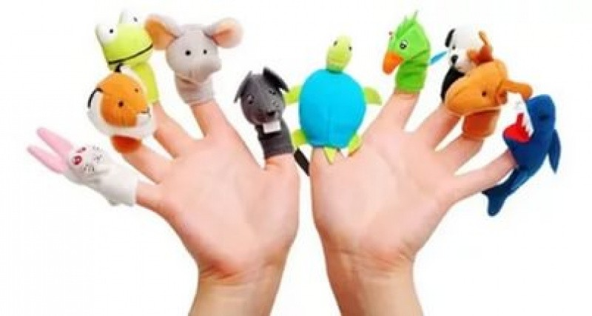
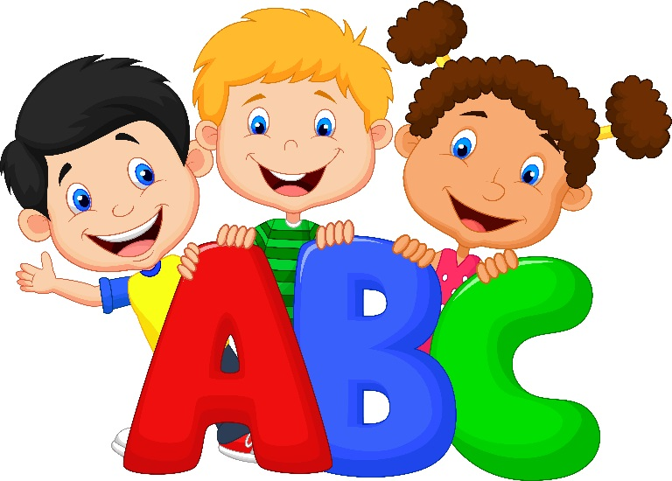
Пальчиковые игры влияют на:
Правильное звукопроизношение;
Умение быстро и четко говорить;
Совершенствуется память;
Развивается воображение;
Развивается способность согласовывать движения и речь.

Slide 10

Пальчиковые игры-залог правильной и красивой речи!
Играйте с детьми и получайте удовольствие от этих игр!

